Slide 1
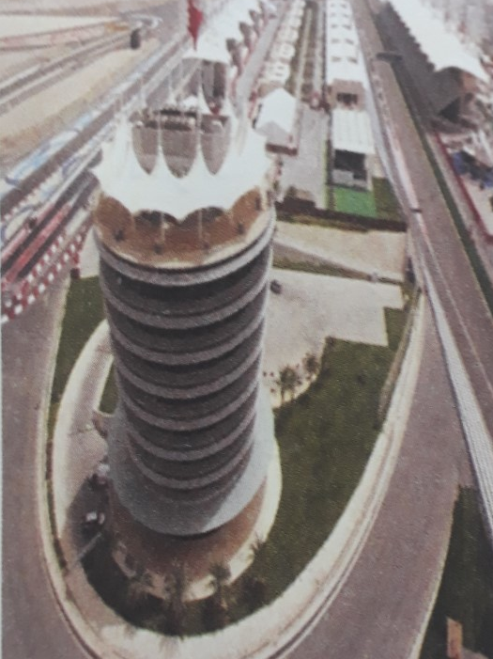
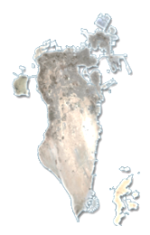
الوحدة الأولى العوامل المؤثرة في السياحة الفصل الرابع
السفر والسياحة - سفر 324
الفصل: الدراسي الثاني(اختياري) الصف: الثاني أو الثالث الصفحة: 38-42
وزارة التربية والتعليم –الفصل الدراسي الثاني 2020-2021م

Slide 2
الأهداف
بعد دراستك لهذه الوحدة ينبغي أن تكون قادرًا على أن:
1- يعدد العوامل المؤثرة في صناعة السياحة.
2- يقارن بين خدمات البنية الأساسية وخدمات البنية الفوقية.
3- يحدد العوامل الاقتصادية المؤثرة في صناعة السياحة.
الدرس: العوامل المؤثرة في صناعة السياحة المقرر: السفر والسياحة سفر 324
وزارة التربية والتعليم –الفصل الدراسي الثاني 2020-2021م

Slide 3
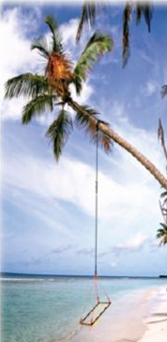
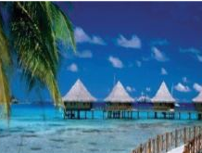
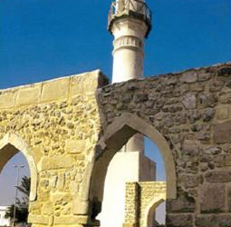
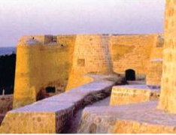
العوامل المؤثرة في صناعة السياحة
أولا: العوامل الطبيعية
تعني طبيعة الأرض من جبال وهضاب ووديان، وطبيعة التربة والشواطئ وظاهرة المد والجزر، التي تشجيع على إقامة المشاريع السياحية.
الدرس: العوامل المؤثرة في صناعة السياحة المقرر: السفر والسياحة سفر 324
وزارة التربية والتعليم –الفصل الدراسي الثاني 2020-2021م

Slide 4
ثانيا: العوامل البشرية
خدمات البنية الفوقية
خدمات البنية الأساسية
محطات سفر الركاب.
خطوط الاتصال كالمطارات والموانئ. إلخ.
الفنادق والمطاعم.
الطرق والشوارع، وخدمات النقل المختلفة.
أماكن الترفيه.
الإضاءة والتدفئة والطاقة والمياه والصرف.
تسهيلات التسويق وما يماثلها.
الدرس: العوامل المؤثرة في صناعة السياحة المقرر: السفر والسياحة سفر 324
وزارة التربية والتعليم –الفصل الدراسي الثاني 2020-2021م

Slide 5
ثالثا: العوامل البيئية
أن البيئة السليمة تعني سياحة ناجحة، وهي تعتبر من أهم عوامل الجذب السياحي.
رابعًا: العوامل الاجتماعية
للعوامل الاجتماعية تأثيراً على السياحة, حيث أنها تساعد على إيجاد الدوافع السياحية التي لولاها لما قامت الحركة السياحية, وهذه العوامل هي.
العادات والتقاليد الموروثة.
ثقافة السائح.
وقت الفراغ.
اللغة والدين.
الدرس: العوامل المؤثرة في صناعة السياحة المقرر: السفر والسياحة سفر 324
وزارة التربية والتعليم –الفصل الدراسي الثاني 2020-2021م

Slide 6
خامسًا: العوامل الاقتصادية
للدولة
للسائح
اقتصاد الدولة.
متوسط دخل الفرد.
استقرار الأسعار، وتقليل معدل الضخم.
سوق العملة.
استقرار الناتج الإجمالي وانخفاض الباطلة.
سادسًا: العوامل السياسية
إن الاستقرار السياسي والأمان من أهم مصادر الجذب السياحي.
الدرس: العوامل المؤثرة في صناعة السياحة المقرر: السفر والسياحة سفر 324
وزارة التربية والتعليم –الفصل الدراسي الثاني 2020-2021م

Slide 7
سابعًا: الخدمات الأمنية والصحية
إن السلامة والأمان تعدان من الشروط الأساسية لنجاح السياحة في أي دولة, لأنها تمنح السائح ما يريده ويتمناه, وهو الاطمئنان والأمان والسكينة. ولكل دولة قوانين وسياسات وإجراءات تتبع مع المسافرين والوافدين إليها, من أجل الحفاظ على الأمن والنظام وحقوق وواجبات الأفراد مثل:
الخدمات الصحية
الخدمات الأمنية
توافر المستشفيات والعيادات الحديثة.
إجراءات الدخول والخروج.
توافر الكوادر الطبية والتمريضية.
التأشيرات والإقامة.
أنظمة النقد والجمارك والضرائب.
قواعد وتصاريح تشغيل الفنادق.
الدرس: العوامل المؤثرة في صناعة السياحة المقرر: السفر والسياحة سفر 324
وزارة التربية والتعليم –الفصل الدراسي الثاني 2020-2021م

Slide 8
1. يعتبر الطبوغرافيا من العوامل الطبيعية في صناعة السياحة
خطأ
صح
الدرس: العوامل المؤثرة في صناعة السياحة المقرر: السفر والسياحة سفر 324
وزارة التربية والتعليم –الفصل الدراسي الثاني 2020-2021م

Slide 9
2. من العوامل البشرية:
ب- خدمات البنية الفوقية
أ- الخدمات الصحية.
د- الخدمات الامنية.
ج- خدمات النقل.
الدرس: العوامل المؤثرة في صناعة السياحة المقرر: السفر والسياحة سفر 324
وزارة التربية والتعليم –الفصل الدراسي الثاني 2020-2021م

Slide 10
3. تؤثر كل من طبيعة الأرض من جبال و هضاب ووديان وأنواع الشواطئ في اختيار أماكن المشاريع السياحية، حيث يطلق عليها:
ب- المناخ والطقس.
أ- الموقع الجغرافي.
د- الموضع الجغرافي.
ج- الطبوغرافيا.
الدرس: العوامل المؤثرة في صناعة السياحة المقرر: السفر والسياحة سفر 324
وزارة التربية والتعليم –الفصل الدراسي الثاني 2020-2021م

Slide 11
4. من العوامل المؤثرة في صناعة السياحة:
ب- التسويق السياحي.
أ- القدرات الشخصية.
د- كل ما ذكر صحيح.
ج- الخدمات الصحية والأمنية.
الدرس: العوامل المؤثرة في صناعة السياحة المقرر: السفر والسياحة سفر 324
وزارة التربية والتعليم –الفصل الدراسي الثاني 2020-2021م

Slide 12
Next
الدرس: العوامل المؤثرة في صناعة السياحة المقرر: السفر والسياحة سفر 324
وزارة التربية والتعليم –الفصل الدراسي الثاني 2020-2021م

Slide 13
Back
الدرس: العوامل المؤثرة في صناعة السياحة المقرر: السفر والسياحة سفر 324
وزارة التربية والتعليم –الفصل الدراسي الثاني 2020-2021م

Slide 14
Next
الدرس: العوامل المؤثرة في صناعة السياحة المقرر: السفر والسياحة سفر 324
وزارة التربية والتعليم –الفصل الدراسي الثاني 2020-2021م

Slide 15
العوامل البشرية
خدمات البنية الفوقية
خدمات البنية الأساسية
Back
الدرس: العوامل المؤثرة في صناعة السياحة المقرر: السفر والسياحة سفر 324
وزارة التربية والتعليم –الفصل الدراسي الثاني 2020-2021م

Slide 16
Next
الدرس: العوامل المؤثرة في صناعة السياحة المقرر: السفر والسياحة سفر 324
وزارة التربية والتعليم –الفصل الدراسي الثاني 2020-2021م

Slide 17
تعني طبيعة الأرض من جبال وهضاب ووديان، وطبيعة التربة والشواطئ وظاهرة المد والجزر، التي تشجيع على إقامة المشاريع السياحية.
Back
الدرس: العوامل المؤثرة في صناعة السياحة المقرر: السفر والسياحة سفر 324
وزارة التربية والتعليم –الفصل الدراسي الثاني 2020-2021م

Slide 18
Next
الدرس: العوامل المؤثرة في صناعة السياحة المقرر: السفر والسياحة سفر 324
وزارة التربية والتعليم –الفصل الدراسي الثاني 2020-2021م

Slide 19
1-العوامل الطبيعية.
2-العوامل البشرية.
3-العوامل البيئية.
4-العوامل الاجتماعية.
5-العوامل الاقتصادية.
6-العوامل السياسية.
7-الخدمات الأمنية والصحية.
العوامل المؤثرة في صناعة السياحة
Back
الدرس: العوامل المؤثرة في صناعة السياحة المقرر: السفر والسياحة سفر 324
وزارة التربية والتعليم –الفصل الدراسي الثاني 2020-2021م

Slide 20
انتهى الدرس
آملين
تحقيق
أهدف درس العوامل المؤثرة في صناعة السياحة
شكرا مع التوفيق والنجاح
لمزيد من المعلومات:
www.Edunet.com 1- زيارة البوابة التعليمية
2- حل أسئلة وأنشطة الكتاب المدرسي.
الدرس: العوامل المؤثرة في صناعة السياحة المقرر: السفر والسياحة سفر 324
وزارة التربية والتعليم –الفصل الدراسي الثاني 2020-2021م

